Slide 1

Odborná konferencia ZLZ SR
Šamorín - Čilistov, 12. novembra 2015
Informační systémy OLTIS Group
SIMON – Systém Inteligentního MONitoringu
Ing. Stanislav Kovář, Obchodní manažer pro ČR a SR
OLTIS Group, Czech Republic

Slide 2
Kdo jsme a co děláme
Ryze česká obchodní skupina
Působíme na trhu již od roku 1993
Vlastní pobočky na Slovensku, v Polsku a Maďarsku
Zastoupení v Rusku a na Ukrajině
Většina vývojového zázemí situována v ČR, cca 340 zaměstnanců
Více než 950 zákazníků ve 24 zemích Evropy a USA
Komplexní informační systémy, dílčí technologické a SW řešení
Úprava SW dle potřeb zákazníků
Technická podpora, hot-line, provoz IS formou outsourcingu
Školení, poradenství, odborné analýzy, odborné semináře a konference
Informační systémy OLTIS Group, Odborná konferencia ZLZ SR 2015, 12. novembra 2015

Slide 3
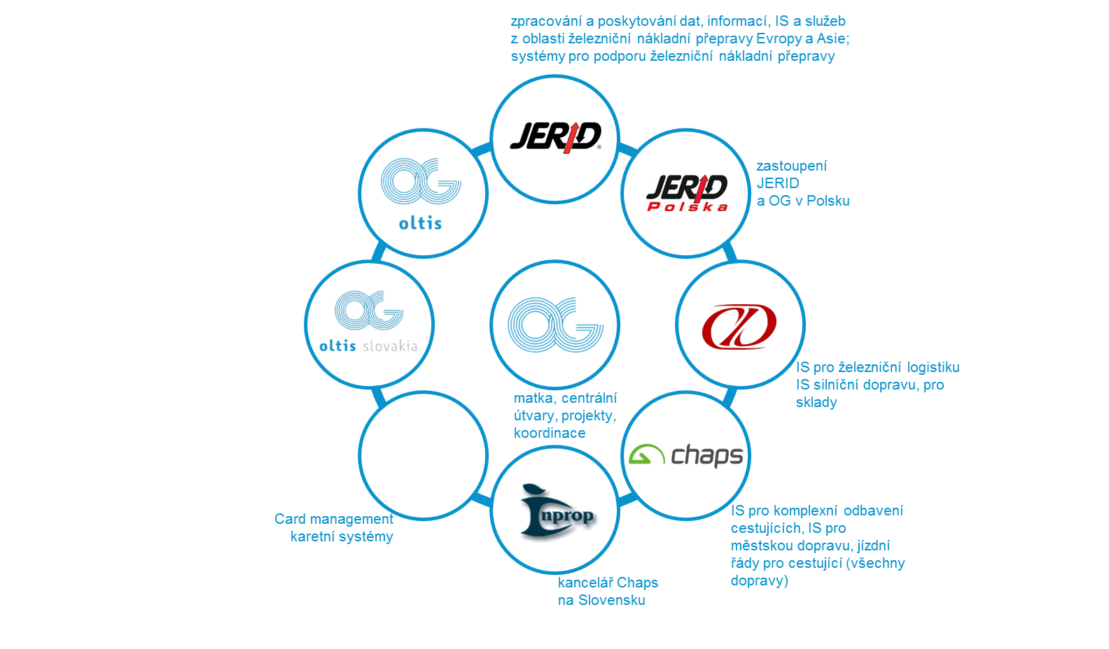

Společnosti v OLTIS Group
Informační systémy OLTIS Group, Odborná konferencia ZLZ SR 2015, 12. novembra 2015

Slide 4
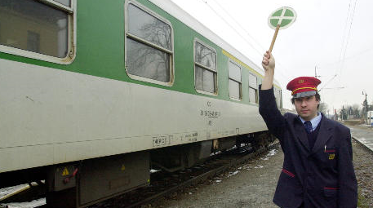
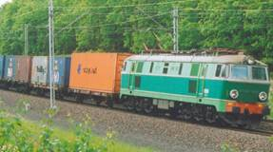
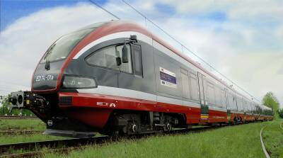
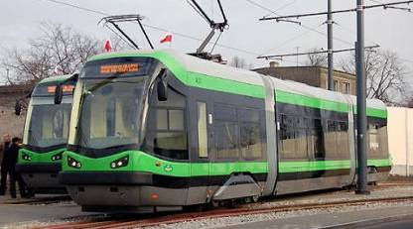
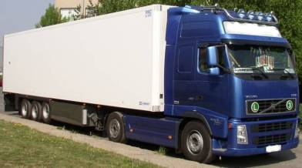

Kde působíme
Manažer infrastruktury
Nákladní přeprava
Osobní doprava
Městská doprava
Silniční doprava
Logistika, sklady
Informační systémy OLTIS Group, Odborná konferencia ZLZ SR 2015, 12. novembra 2015

Slide 5

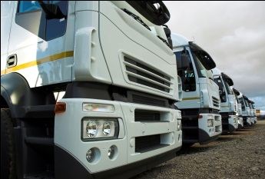
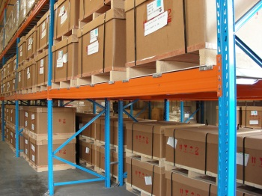
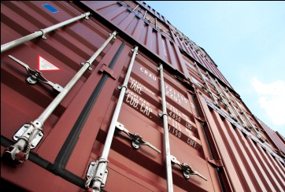
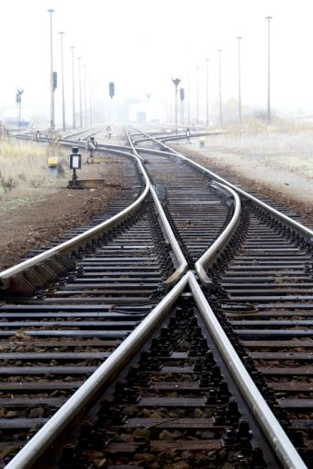
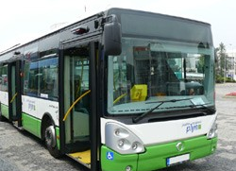
Divize Logistika
COLLI
Informační systém pro
sběrnou službu a distribuci
LORI
Informační systém pro
silniční nákladní dopravu a
spedici
LOGI
Informační systém pro
řízení logistických skladů
KONTI
Informační systém pro
správu kontejnerových
překladišť
LORI-BUS
Informační systém pro
osobní dopravu
CARGI/NewSped
Informační systém pro
železniční spedici
Informační systémy OLTIS Group, Odborná konferencia ZLZ SR 2015, 12. novembra 2015

Slide 6
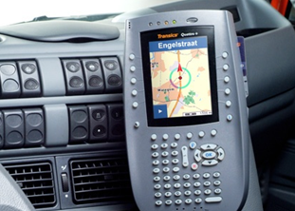

Divize Logistika
KVZ/WIGO
Katalog vozů a informační
podpora pro operátora s vozy
ISDL
Informační systém pro
podnikovou logistiku a vlečky
EVAL
Informační systém pro
železniční dopravce
PDA/MDA
Mobilní zařízení pro sběr
dat v kolejišti / v terénu
SIMON /GPS
Monitoring pohybu objektů
WEB PORTÁL
Komunikace s partnery
Informační systémy OLTIS Group, Odborná konferencia ZLZ SR 2015, 12. novembra 2015

Slide 7
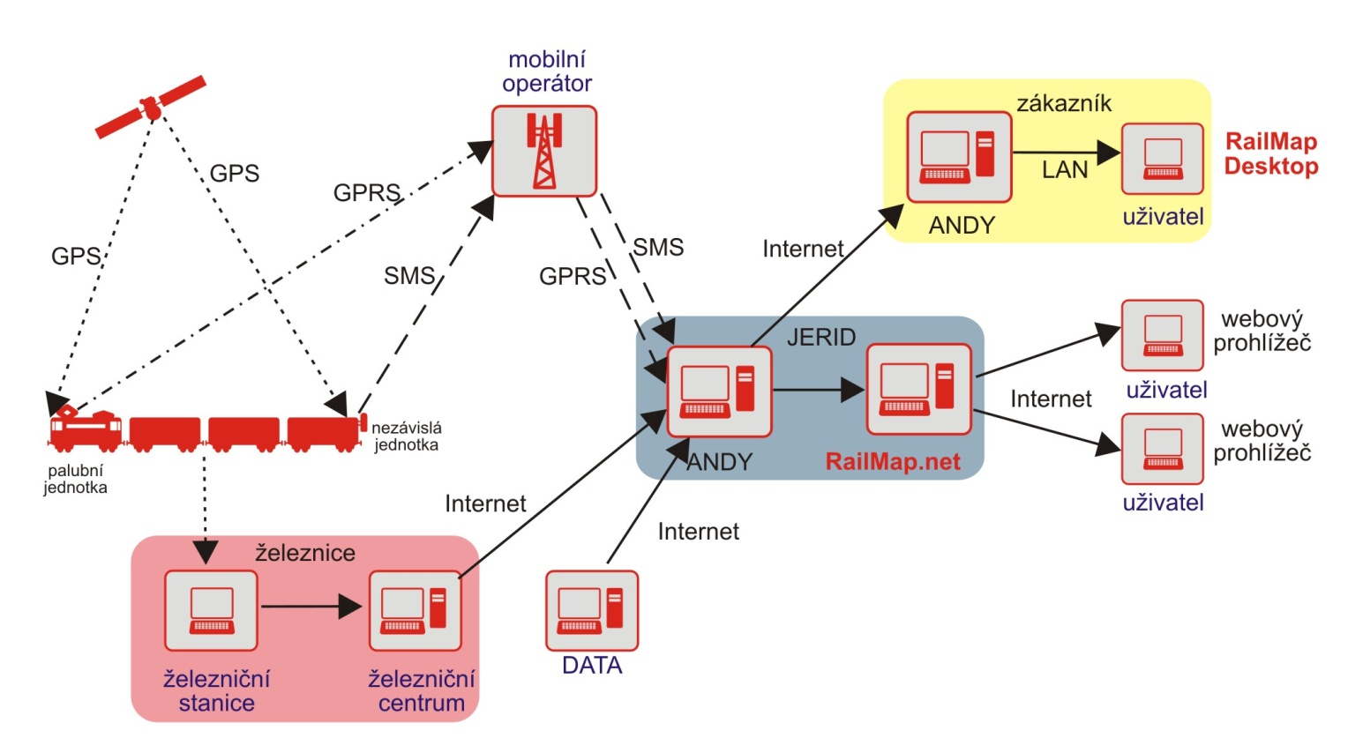
SIMON/GPS
SIMON = Systém Inteligentního MONitoringu
Informační systémy OLTIS Group, Odborná konferencia ZLZ SR 2015, 12. novembra 2015

Slide 8
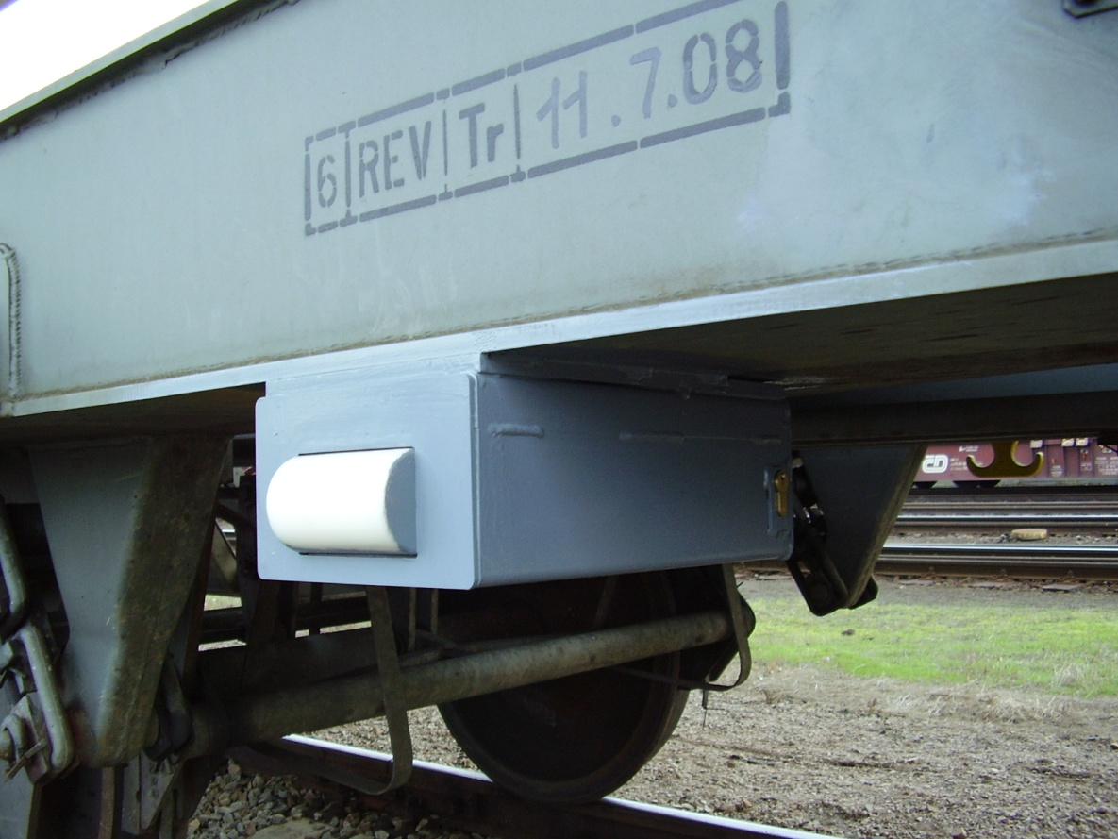
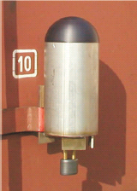
SIMON/GPS
První modely GPS jednotek
Informační systémy OLTIS Group, Odborná konferencia ZLZ SR 2015, 12. novembra 2015

Slide 9
SIMON/GPS
První modely GPS jednotek
Komunikace prostřednictvím SMS (4 – 12 SMS denně)
Speciální baterie s extrémně dlouhou životností (až 5 let)
Masivní ocelové provedení
Nevhodné ke sledování hlídaných oblastí
Nevhodné ke sledování projetých kilometrů
Malá citlivost GPS snímače = nutný výhled na oblohu
Informační systémy OLTIS Group, Odborná konferencia ZLZ SR 2015, 12. novembra 2015

Slide 10
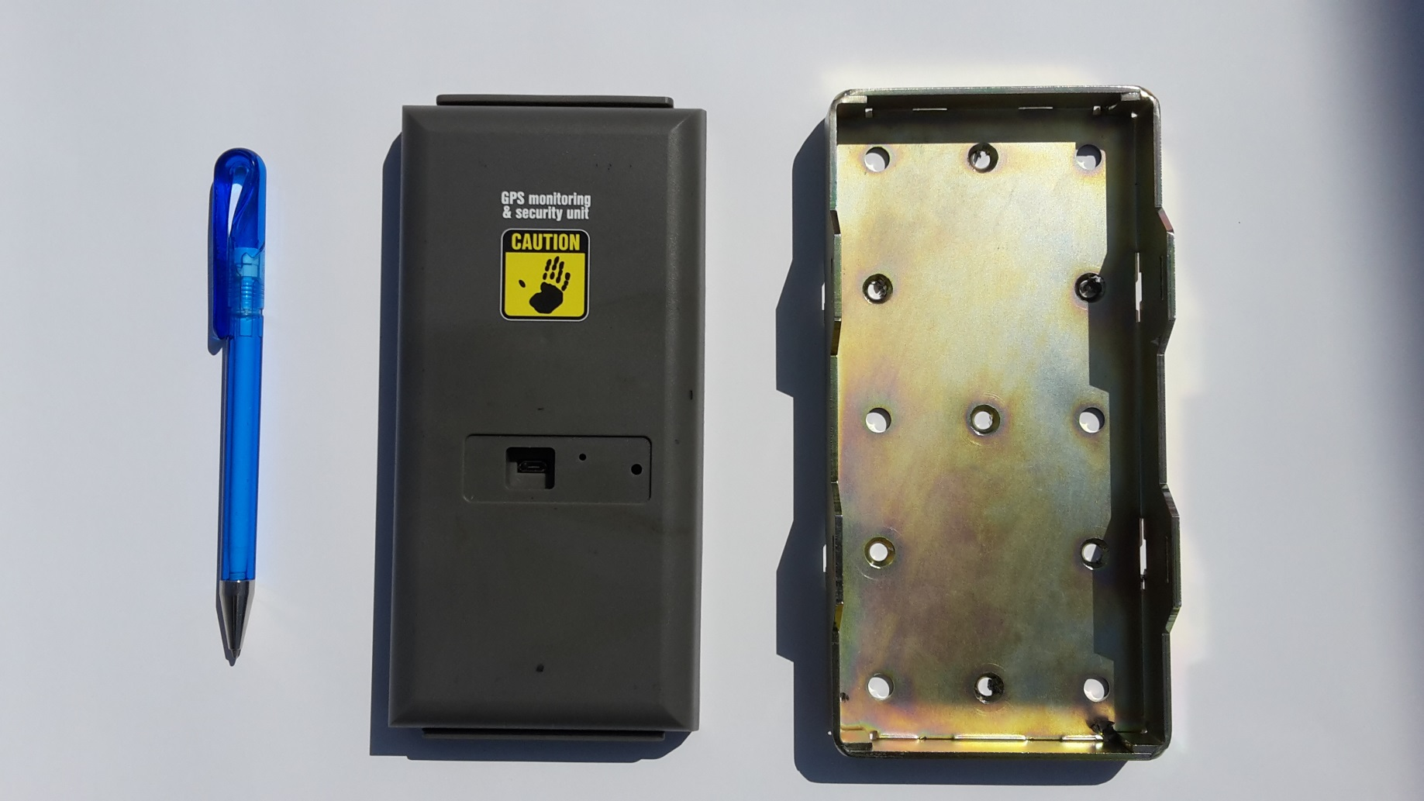
SIMON/GPS
Nový model GPS jednotky
Informační systémy OLTIS Group, Odborná konferencia ZLZ SR 2015, 12. novembra 2015

Slide 11
SIMON/GPS
Nový model GPS jednotky
Komunikace prostřednictvím GPRS
Nastavitelný interval zasílání poloh = univerzálnost využití
Nabíjecí baterie = nižší náklady (výdrž 3 – 6 měsíců na jedno nabití)
Nenápadné plastové provedení
Vysoká citlivost GPS přijímače – možnost skrytí jednotky v podvozku
Hlídání vstupu a výstupu do/z hlídaných oblastí
Sledování projetých kilometrů
Možnost připojení bezdrátových čidel
Informační systémy OLTIS Group, Odborná konferencia ZLZ SR 2015, 12. novembra 2015

Slide 12
SIMON/GPS
WEB aplikace pro zobrazování poloh
Zobrazování sledovaných vozů ve speciální železniční mapě
Přiřazení nejbližší žel. stanice ke zjištěným GPS souřadnicím
Počítání proběhu vozu na základě skutečné délky tratí
Možnost nastavení sledovaných oblastí
Upozornění na vstup/výstup do/z sledovaných oblastí (mail, SMS)
Upozornění na limit projetých km (hlídání revizí vozů – mail, SMS)
Ukládání historie sledování
Vytváření uživatelských podúčtů,
Upozornění na stav baterie
Možnost zobrazení technických parametrů tratí
Informační systémy OLTIS Group, Odborná konferencia ZLZ SR 2015, 12. novembra 2015

Slide 13
Závěr
Děkuji za pozornost.
Informační systémy OLTIS Group, Odborná konferencia ZLZ SR, 12. novembra 2015

